Slide 1

KA-Sharing
Benjamin Kanzler, Christopher Pschibila, Dominik Kunzmann, Vincent Neuhoff, Orlando Jähde

Slide 2

Agenda
Projektstatus
User Experience
Prototyp

Slide 3

Projektstatus
Status vom 11.03.2019
1. Sprint: In Bearbeitung
2. Sprint: In Vorbereitung
Status vom 18.03.2019
1. Sprint: Fertiggestellt
2. Sprint: In Bearbeitung
Vincent Neuhoff / Product Owner
Notes:
Sprint 1: soll 11.03, tatsächliche Fertigstellung 17.03
Sprint 2: geplante Fertigstellung 19.03

Slide 4
User Experience
Hauptaugenmerk:
Usability (einfache Bedienbarkeit)
Look & Feel
Christopher Pschibila / UX-Manager

Slide 5
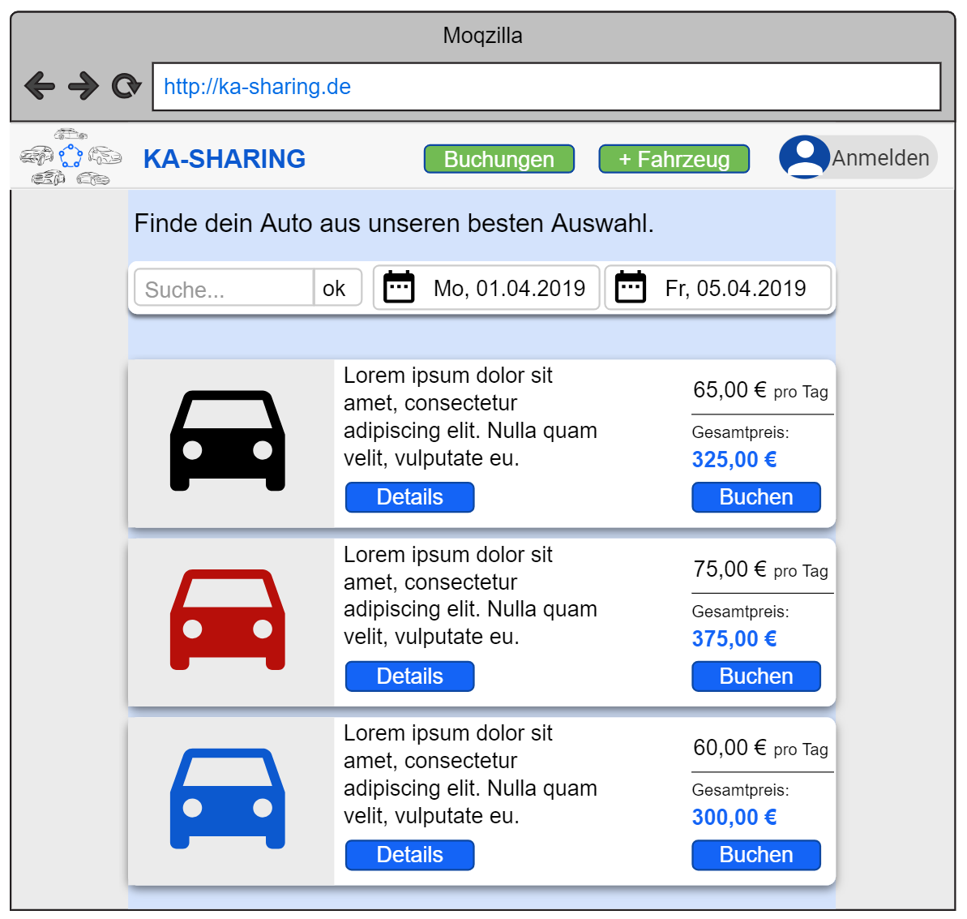

Slide 6
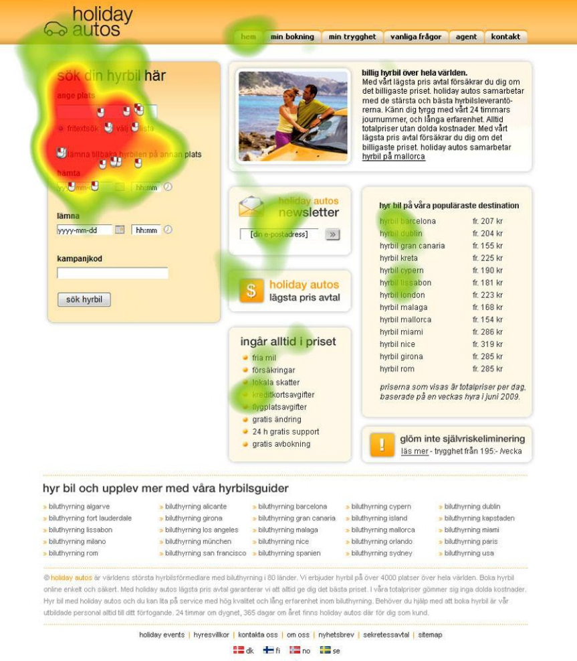

Slide 7
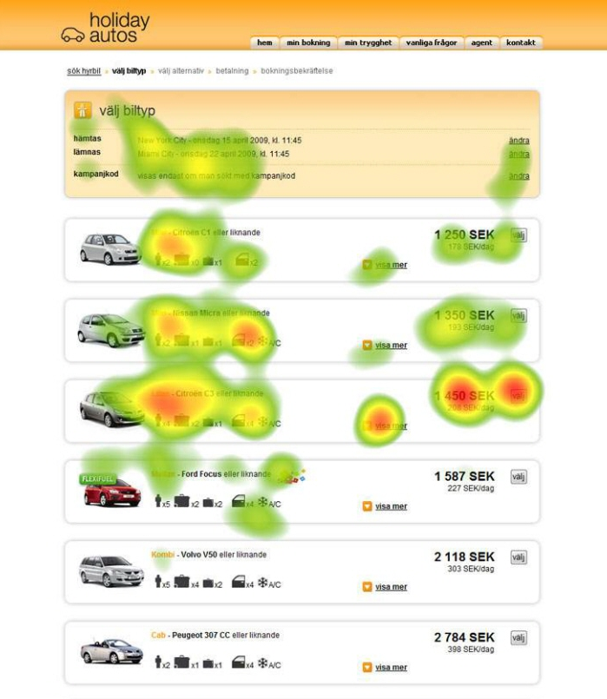

Slide 8
Live Demo

